Slide 1
UML基础介绍二
小组：G15
成员：黄叶轩、陈俊仁、陈苏民、吕迪、徐双铅

Slide 2
目录
1、人机交互与界面原型介绍
2、界面原型的类型介绍
3、用户界面设计原则介绍
4、用户界面的开发工具介绍
5、用户界面的评估

Slide 3
人机交互与界面原型介绍

Slide 4
人机交互与界面原型介绍
什么是人机交互？
人机交互（Human-Computer Interface，简写HCI，又称用户界面或使用者界面）：是一门研究系统与用户之间的互动关系的学问。系统可以是各种各样的机器，也可以是计算机化的系统和软件。人机交互界面通常是指用户可见的部分。用户通过人机交互界面与系统交流，并进行操作。小如收音机的播放按键，大至飞机上的仪表板、或是发电厂的控制室。
人机交互：是研究关于设计、评价和实现供人们使用的交互计算系统以及有关这些现象进行研究的科学。
因此在需求分析中一般通过界面原型来进行人机交互。
Notes:
（先把最上面大致说一下）
面向对象软件工程的概念由Booch提出，Booch也是面向对象方法最早的倡导者之一。Booch 1993表示法比较适用于系统的设计和构造。 Rumbaugh等人提出了面向对象的建模技术（OMT）方法，采用面向对象的概念，并引入各种独立于语言的表示符。用对象模型、动态模型、功能模型和用例模型共同完成对整个系统的建模，所定义的概念和符号可用于软件开发的全过程，软件开发人员不必在不同阶段进行概念和符号的转换。OMT-2适用于分析和描述数据为中心的信息系统。 1994年Jacobson提出了OOSE方法，其最大特点是面向用例，并在用例的描述中引入了外部角色的概念。OOSE适合支持商业工程和需求分析。 然后在三位作者的共同努力下，在1996成功的发布了UML0.9版本。 1996年10月，UML建模语言获得了700多个公司支持，到1996年年底，UML已稳占面向对象技术市场的85%，成为可视化建模语言事实上的工业标准。 1997年年底，OMG组织（Object Management Group，对象管理组织）采纳UML 1.1作为基于面向对象技术的标准建模语言。
这是一个UML发展的里程碑
另一个里程碑是在2005年，发布的UML 2.0是一个成熟、稳定的UML版本。
现在最新的版本是2.1.

Slide 5
人机交互与界面原型介绍
界面原型
界面原型是需求的一种呈现方式，是当下沟通需求的主要方式；
可视化是它的一大优势，好处在于将文字需求转化成图形界面，直观地让各参与方看到需求最终的实现效果；
可以将各自对于需求的理解和预期统一标准化，在此基础上大家来讨论需求，更有针对性，验证彼此对需求的理解是否一致，从而达到明确需求的目的；
Notes:
（先把最上面大致说一下）
面向对象软件工程的概念由Booch提出，Booch也是面向对象方法最早的倡导者之一。Booch 1993表示法比较适用于系统的设计和构造。 Rumbaugh等人提出了面向对象的建模技术（OMT）方法，采用面向对象的概念，并引入各种独立于语言的表示符。用对象模型、动态模型、功能模型和用例模型共同完成对整个系统的建模，所定义的概念和符号可用于软件开发的全过程，软件开发人员不必在不同阶段进行概念和符号的转换。OMT-2适用于分析和描述数据为中心的信息系统。 1994年Jacobson提出了OOSE方法，其最大特点是面向用例，并在用例的描述中引入了外部角色的概念。OOSE适合支持商业工程和需求分析。 然后在三位作者的共同努力下，在1996成功的发布了UML0.9版本。 1996年10月，UML建模语言获得了700多个公司支持，到1996年年底，UML已稳占面向对象技术市场的85%，成为可视化建模语言事实上的工业标准。 1997年年底，OMG组织（Object Management Group，对象管理组织）采纳UML 1.1作为基于面向对象技术的标准建模语言。
这是一个UML发展的里程碑
另一个里程碑是在2005年，发布的UML 2.0是一个成熟、稳定的UML版本。
现在最新的版本是2.1.

Slide 6
人机交互与界面原型介绍
界面原型
界面原型是在软件开发项目中需求分析阶段的输出：
在开始画界面原型之前要做好产品规划，明确项目的需求范围，即做哪些需求；
因此在做界面原型时要确定每个需求点达到什么程度，怎样做达到这个程度，有什么样的规则，即有哪些功能点，业务逻辑是什么，有哪些约束条件，这也就是需求分析阶段需要做的事情。
Notes:
（先把最上面大致说一下）
面向对象软件工程的概念由Booch提出，Booch也是面向对象方法最早的倡导者之一。Booch 1993表示法比较适用于系统的设计和构造。 Rumbaugh等人提出了面向对象的建模技术（OMT）方法，采用面向对象的概念，并引入各种独立于语言的表示符。用对象模型、动态模型、功能模型和用例模型共同完成对整个系统的建模，所定义的概念和符号可用于软件开发的全过程，软件开发人员不必在不同阶段进行概念和符号的转换。OMT-2适用于分析和描述数据为中心的信息系统。 1994年Jacobson提出了OOSE方法，其最大特点是面向用例，并在用例的描述中引入了外部角色的概念。OOSE适合支持商业工程和需求分析。 然后在三位作者的共同努力下，在1996成功的发布了UML0.9版本。 1996年10月，UML建模语言获得了700多个公司支持，到1996年年底，UML已稳占面向对象技术市场的85%，成为可视化建模语言事实上的工业标准。 1997年年底，OMG组织（Object Management Group，对象管理组织）采纳UML 1.1作为基于面向对象技术的标准建模语言。
这是一个UML发展的里程碑
另一个里程碑是在2005年，发布的UML 2.0是一个成熟、稳定的UML版本。
现在最新的版本是2.1.

Slide 7
提问：
什么是人机交互，其英文名？（大致意思对即可）
人机交互（Human-Computer Interface，简写HCI，又称用户界面或使用者界面）：是一门研究系统与用户之间的互动关系的学问。系统可以是各种各样的机器，也可以是计算机化的系统和软件。人机交互界面通常是指用户可见的部分。用户通过人机交互界面与系统交流，并进行操作。小如收音机的播放按键，大至飞机上的仪表板、或是发电厂的控制室。
人机交互：是研究关于设计、评价和实现供人们使用的交互计算系统以及有关这些现象进行研究的科学。

Slide 8
界面原型的类型介绍

Slide 9
界面原型的类型
抛弃型原型：
一种快速、低成本方式创建的模型，
不可能成为最终交付的产品，所以又被称为不可发布原型
开发人员在创建可抛弃原型时，会忽略成品软件的构建技术，
相比健壮性，可靠性，性能以及长期可维护性，
可抛弃型原型更注重快速实现及快速修改。
Notes:
1.抛弃型原型：开发人员在创建可抛弃原型时，会忽略成品软件的构建技术，相比健壮性，可靠性，性能以及长期可维护性，可抛弃型原型更注重快速实现及快速修改。因此千万不可以将可抛弃原型中的低质量代码移植到产品系统中。千万不要把可抛弃原型搞得过于详细复杂。

Slide 10
界面原型的类型
演化型原型：
随着时间的推移，会为增量构建产品提供
一个稳固的架构基础，比如敏捷原型
演化型模型一开始就要考虑到健壮性，写产品级质量的代码。
这也使得模拟相同的系统功能时，创建演化模型比创建抛弃型原型花费更长时间
Notes:
上面PPT讲完念这里：开发人员必须重视软件架构和稳健的设计原则。整个产品由一系列对原型进行周期性演化累计而获得的，这样的原型能够快速将可用的功能交付给用户。

Slide 11
界面原型的类型
概念证明原型：
在所有技术服务层次上从用户界面实现一部分应用功能。
概念证明原型的运作方式与真实系统相似
因为它触及系统实现的所有层次，不能确定预期架构方法是否合理可行
Notes:
或者想优化算法时，评估预期数据库的模式时，确认云解决方案的稳健性或是测试时间需求时，可以创建概念证明原型

Slide 12
界面原型的类型
实物原型：
又称“水平原型”。
实物模型重点关注UI，意味着它实际上没有实现行为，
只是展示了一些UI屏幕的一些表现形式以及其之间的导航。
实物模型可以展示用户可用的功能选项，
用户界面的外观和感觉（颜色，布局，图形，控件）还有导航结构
但在有些时候，用户可能只看到一条消息，或者发现一些控件没有任何功能。

Slide 13
界面原型的类型
纸上原型：
能帮助我们探究一个要实现的系统的部分外观
纸上原型设计的工具简单，可以快速迭代

Slide 14
界面原型的类型
电子原型：
用一些专业的原型工具来创建原型，比如 RP，
Visio 等，这样的工具可以轻松实现并修改 UI 组件。

Slide 15
用户界面设计原则介绍

Slide 16
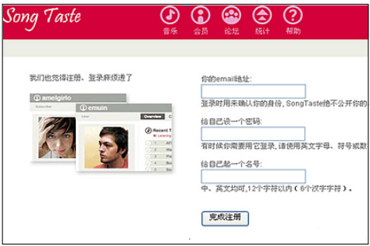
用户界面设计原则
1.以用户为中心，界面遵循用户行为
人总是对符合期望的行为最感舒适。当某人或某件事的行为始终按照我们所期望的那样去进行时，我们会感觉到他们之间的关系不错。

Slide 17
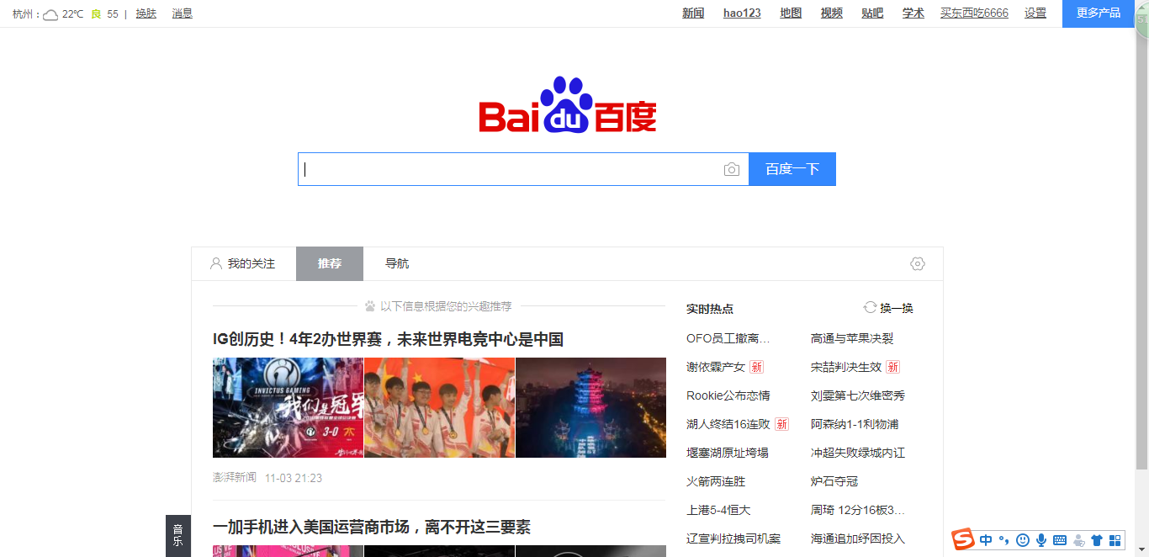
用户界面设计原则
2.直观操作是最好的
一个界面一个主要操作

Slide 18
用户界面设计原则
3.一致性
在画面中，视觉元素的外观不应该是一样的，除非他们的功能相近。所有如果是功能相同或相近的元素，那么它们外观就应该是类似的，颜色、布局、大小写、字体等应自始至终保持一致。反之，如果元素各自的功能不同，那么它们的外观也应该不同。同时，类似的操作环境应提供一致的操作序列。

Slide 19
用户界面设计原则
4.让用户掌控一切
人们会在自己能掌控的环境中感觉最舒心，最放松。设计草率的软件应用不但剥夺了这种舒适性，还会迫使人们面对毫无预期的互动，困惑的流程和意外的结果。通过定期的梳理系统状态，描述因果关系（如果你这个做了，就会被体现出来），并且在每一步操作都给出提示，让用户感觉每一步操作都在他的掌控中。不要担心说，这不是“显而易见”的吗？因为世界上从来没有显而易见的事情。

Slide 20
用户界面设计原则
三次点击原则
通常情况下，访问者应该最多通过三次点击就能在网站上找到想要的信息。主页的访问率为100人次的情况下，下一页的访问率会降到30-50人次。

Slide 21
用户界面设计原则
设计用户界面时还应满足下列原则
保持一致：一致性是人们习惯的需要，既可以保持界面的整洁，规整，又可以减轻人们学习和使用软件系统的负担。
对话过程：对话过程可以使用户明确当前进行的操作，以及系统准备或进行下一步的操作。
错误预防：如果用户犯了错误，界面应当检测到错误。并提供简单具体的指导来帮助恢复错误

Slide 22
用户界面的开发工具介绍

Slide 23
用户界面的开发工具
Mockplus
Justinmind
UXPIN
PS
AI
Axure RP

Slide 24
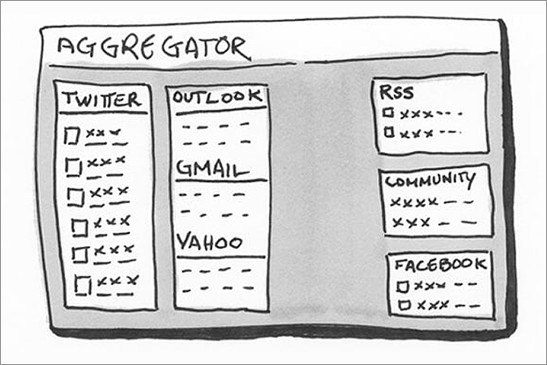
头脑风暴、纸笔草图
用户界面的开发工具
一、纸笔草图——灵感的迸发
这一步可以说是这个原型设计的最基础的步骤，我们需要做的事情，就是让我们的灵感像喷泉一样的不断涌现出来。正因为如此，这是我们所要用到的工具是白板和记号笔，甚至就是最简单的纸笔。其他的东西从某种程度上来说，都会成为思想灵感喷发的累赘。这一阶段要集中时间进行头脑风暴，把所有与主题相关的想法留纸在白板上

Slide 25
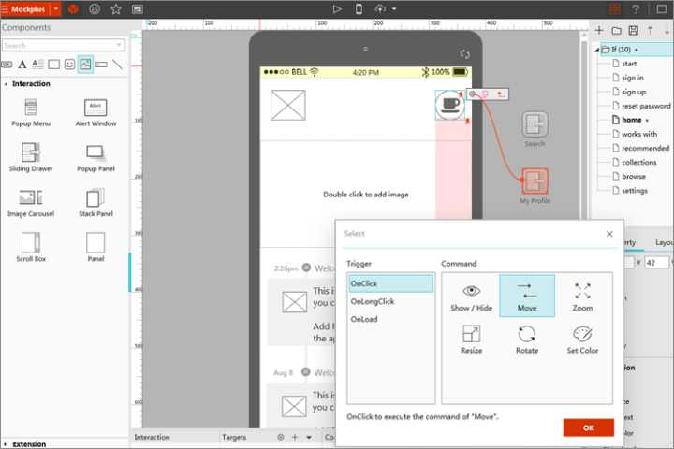
用户界面的开发工具
Mockplus
Mockplus - 新兴的快速原型设计工具（国产）Mockplus - 一键拖拽
简单直观 - 与其他原型设计工具不一样，Mockplus采用了直观的拖拽方式来实现页面交互。红色的线指哪里连哪里。

Slide 26
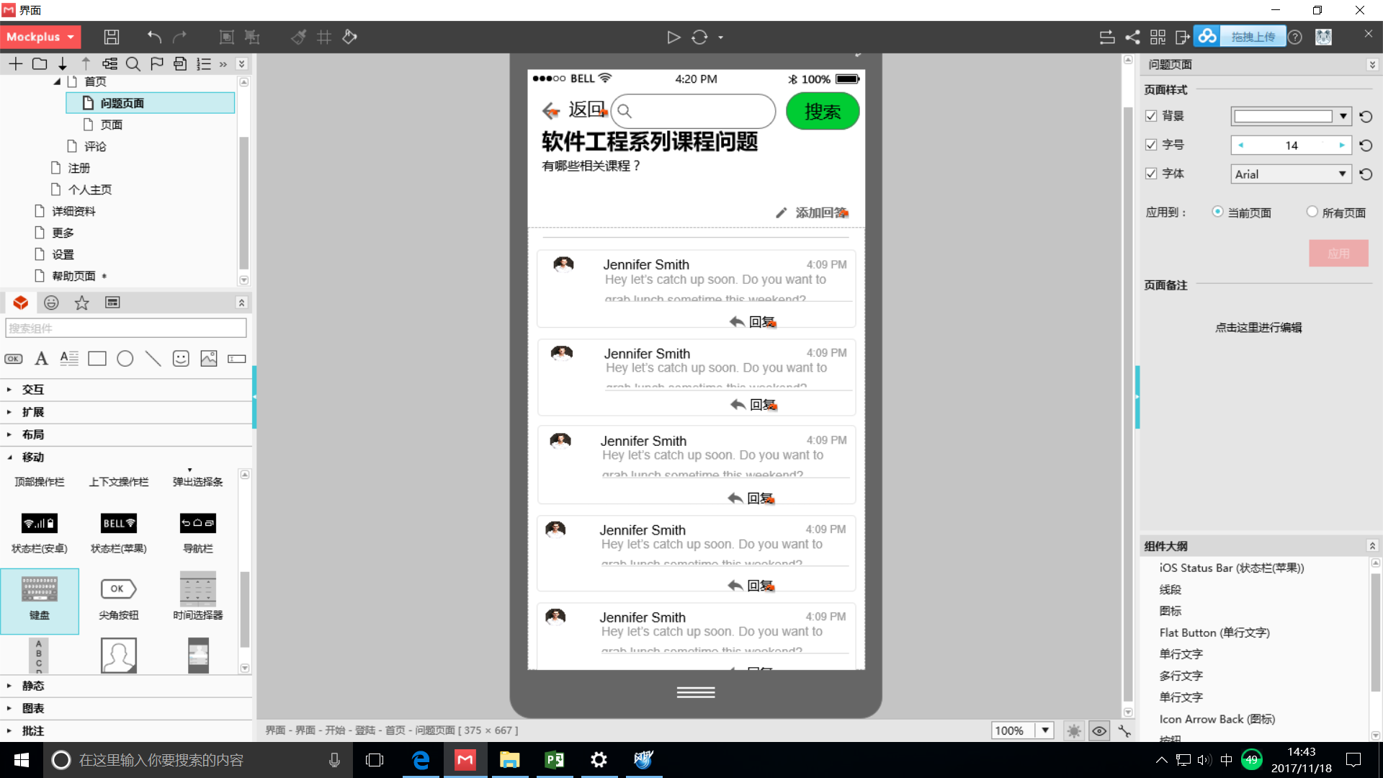
用户界面的开发工具

Slide 27
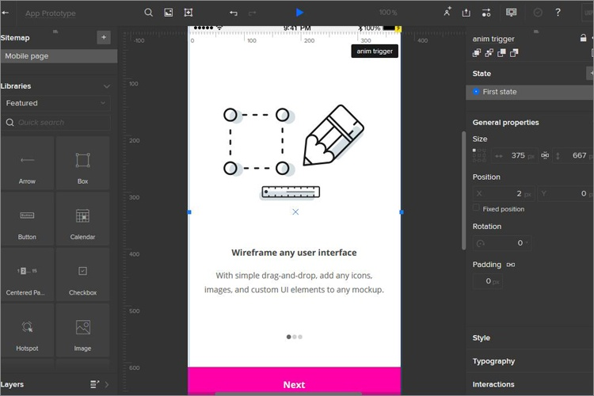
用户界面的开发工具
UXPIN
Uxpin 是一款设计产品原型的工具包，基于优秀的用户体验设计原则，帮助设计师快速的构建实体模型，UXpin的编辑器分为四个部分：顶部编辑栏，画布，和拥有各类菜单的两个侧边栏，操作便捷易使用，非常适用于UX设计人员。
Uxpin 具有响应式的断点功能，创建的响应式原型和线框图可以运行在不同的设备和分辨率上。另外该软件还提供了版本控制和迭代功能，可以轻松的共享预览，直观的注解和实时的协同编辑和聊天，拥有大量具有吸引力的用户界面元素风格(包括web，iOS，Android等)，并且具有快速、灵敏的响应拖放接口。
Notes:
Uxpin 是一款设计产品原型的工具包，基于优秀的用户体验设计原则，帮助设计师快速的构建实体模型，UXpin的编辑器分为四个部分：顶部编辑栏，画布，和拥有各类菜单的两个侧边栏，操作便捷易使用，非常适用于UX设计人员。
Uxpin 具有响应式的断点功能，创建的响应式原型和线框图可以运行在不同的设备和分辨率上。另外该软件还提供了版本控制和迭代功能，可以轻松的共享预览，直观的注解和实时的协同编辑和聊天，拥有大量具有吸引力的用户界面元素风格(包括web，iOS，Android等)，并且具有快速、灵敏的响应拖放接口。

Slide 28
用户界面的开发工具
Justinmind
Justinmind - 高保真原型设计工具JustinMind - 支持拖拽
简单 - 与Mockplus类似，Justinmind也可以通过拖拽的方式实现页面跳转。不同的是，需要拖动整个组件到项目树上。由于没有连接线，不够直观，也不容易看清。
Notes:
Justinmind - 高保真原型设计工具JustinMind - 支持拖拽
简单 - 与Mockplus类似，Justinmind也可以通过拖拽的方式实现页面跳转。不同的是，需要拖动整个组件到项目树上。由于没有连接线，不够直观，也不容易看清。

Slide 29
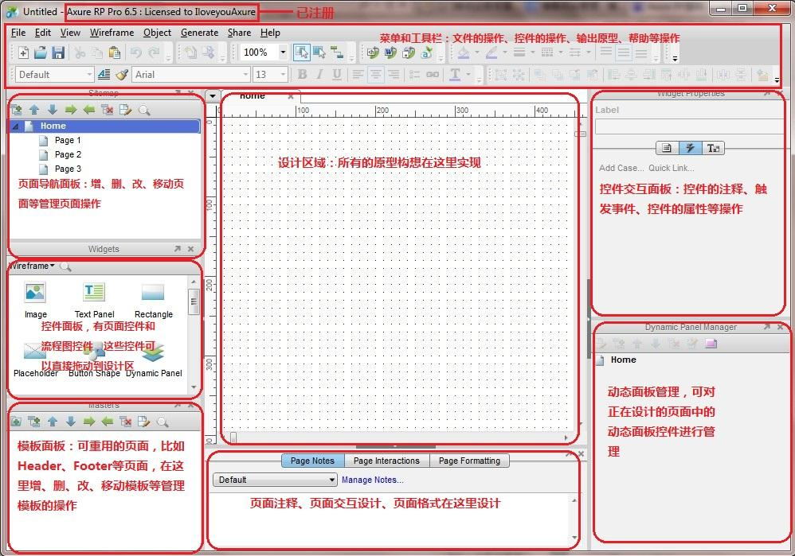

用户界面的开发工具
低保真：推荐Axure 原因： （1）上手快，行业内都用。 （2）有组件库。在制定组件化规范后，可以快速利用组件库制作低保真原型。 （3）能完成简单的交互。 （4）团队协作很方便。

Slide 30
用户界面的开发工具
Axure绕不开的巨人，就像图片界的PS，文字界的Word。它最大的特点就是别人都用它（虽然大多是盗版），我之前也存了显出不同逼格的心试了前面那么多软件，最后绕了一大圈还是回到了它的怀抱。
回来的原因主要有三
大家都在用。这个没办法，沟通，传输，修改都方便，PC+mac都可以看。你自己逼格到了，人家都感受不了有什么用呢。
确实强大，熟练使用库和自定义控件后，效率大幅提升，远胜专业型。
生成的HTML页面自带左侧目录边栏。是的，这就是我弃用OmniGraffle的主要原因。
方法：不再赘述了，总之要用好自定义控件，这个会让效率成倍提升。

Slide 31
用户界面的开发工具
缺点：生成的原型在移动端很难用。是有方法的，其实也不错了，但是我还是懒得费心研究。之所以用这个就是为了给开发和写文档，很多标注和逻辑流程，没必要做出交互。所以不考虑用它做交互，你真都做成交互了，难道还要工程师挨个点开才能看到逻辑？

Slide 32
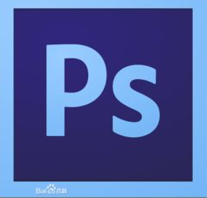

用户界面的开发工具
高保真：推荐PS/AI PS、AI、Sketch适合交互和视觉一步到位的小型开发团队，可以加快设计迭代。之前公司的Leader就喜欢让我用PS。 此外，PS和AI选择哪个全凭个人喜好，不过听上一期的Anyway.fm谈到过设计工具，说是AI的对齐功能不太好用。但是作为交互设计师，对于对齐到是没有那么注重。关键是用哪个顺手。 最后还是想说一句，作为交互设计师，工具不重要，逻辑、产品思维和设计思维更重要。不过在前期对使用哪个工具还不确定的时候，不如先上手操作一番，看看自己更喜欢用哪个，这好过一直徘徊在多个软件中，无从下手。

Slide 33
提问：
用户界面开发的工具有哪些（说出1-2个即可）
PS/AI
Axure
Justinmind

Slide 34
用户界面的评估

Slide 35
用户界面评估的特点
1、评价项目众多，无法定量描述
2、视知觉具有整体性、选择性、理解性、恒常性、和错觉等熟悉，显示的综合效果并不是单一效果的简单叠加
3、软件用户界面的评价主要以人的主观感受为评价依据，它受人的辨识能力，认知过程，舒适性和系统功能以及个人的只是，经验，和喜好等未知、已知或非确定因素的影响
这些特点使得我们对软件用户界面的评价十分困难

Slide 36
用户界面评估的方法
现代综合评价方法很多，应用最多的是模糊集合理论，首先运用层次分析法确定各指标的权重系数，然后运用模糊综合评价法进行综合评价。
其他常用的还有主成分分析法、数据包络分析法、模糊聚类分析法等
但这些方法都需要深厚的数学基础、评价过程复杂、评价结果受多中因素影响，在实际中难于应用。
软集理论作为解决不确定性问题的数学工具，不同于以上的理论，是将参数理论引入到决策当中，弥补了以上理论在决策时的不足，使得决策更具有精确性

Slide 37
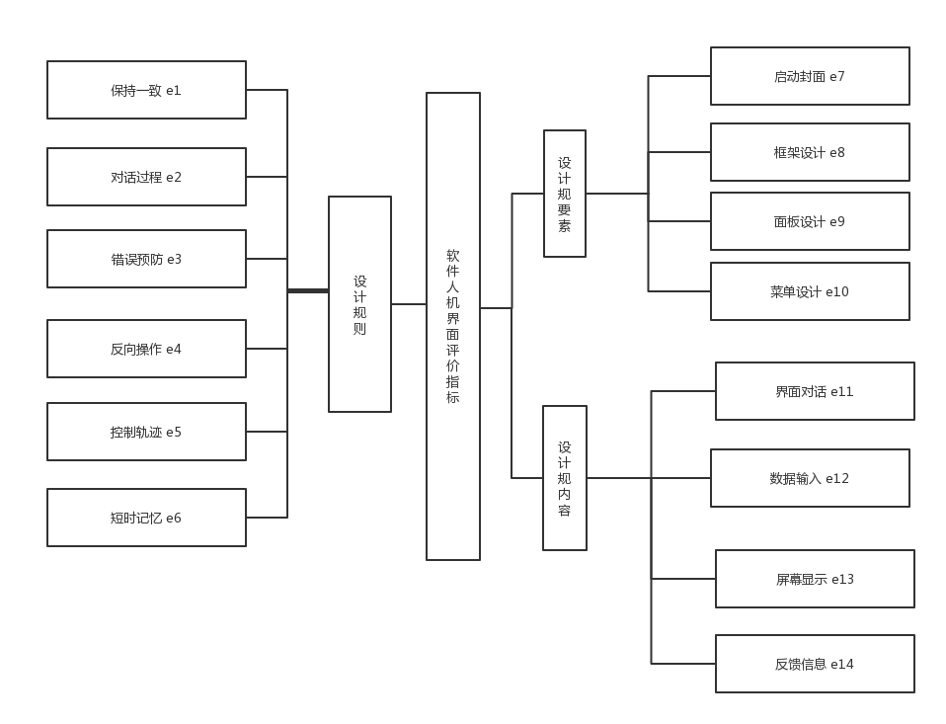
评估指标体系
评估指标体系通常由最高层、中间层和最底层构成的递阶层次结构模型。
最高层表示系统总目标，
中间层表示实现系统总目标所设计的中间环节，
最底层表示为实现目标所要选用的各种措施、决策、方案等。

Slide 38
评估指标体系
通过广泛的调研和综合分析，软件人机界面设计评价指标体系归纳为3个一级指标、14个二级指标

Slide 39
人机界面设计规则
Ben Shneiderman 经过大量实践，总结出屏幕界面的八条规则。这八个经典规则是
一、力求一致性 例如网站首页需要和每一个下级页面保持一致的风格，导航都要放在屏幕的左上角，具有高度一致性的界面能给人清晰整洁的感觉。
二、允许频繁使用快捷键 快捷键表示产品使用的灵活性和有效性，想想每次我们使用搜索引擎的时候是鼠标点击的搜索还是按的回车？
三、提供明确的反馈 出现错误时要明确说出错误的含义，而且需要考虑用户能否理解，比如我们基本上都遇到过HTTP404错误，但绝大多数人能看懂么？

Slide 40
人机界面设计规则
Ben Shneiderman 经过大量实践，总结出屏幕界面的八条规则。这八个经典规则是
四、设计对话，告诉用户任务已完成 要在用户完成某项任务或操作后进行提示。如果他们在做了很多操作后却得不到反馈，他们就无法知道自己是否达成目标。
五、提供错误预防和简单的纠错功能 例如把某些当前不能点击的按钮设置为灰色，在系统执行时让用户在确认一下
六、应该方便用户取消某个操作 大多数的应用软件都有撤销和恢复的功能，如果用户总是惧怕一失足成千古恨，那样的用户体验可想而知

Slide 41
人机界面设计规则
Ben Shneiderman 经过大量实践，总结出屏幕界面的八条规则。这八个经典规则是
七、用户应掌握控制权 一般而言用户希望自己去控制系统交互，在执行任务中，用户应该可以随时中止或退出，而不是无奈的看着系统继续
八、减轻用户记忆负担 我们应该尽可能帮助用户避免要求他们记住各种信息，例如各个菜单项之间的逻辑关联，更好的分类就会帮助用户找出哪个功能按钮在什么地方。

Slide 42
人机界面设计要素
界面设计是为了满足软件专业化、标准化的需要，而产生的对软件使用界面进行美化、优化、规范化的设计分支，主要有4个方面
1、启动封面
2、框架设计
3、面板设计
4、菜单设计

Slide 43
人机界面设计内容
界面设计内容主要有以下4个方面
1、界面对话
2、数据输入
3、屏幕显示
4、反馈信息

Slide 44
层次分析法（AHP）的简单介绍
层次分析法将复杂问题分解为层次模型结构，引入1-9级重要性比率标度，使得对非常复杂的软件用户界面定量分析成为可能，同时，借助于矩阵分析工具，可以对判断矩阵进行一致性检验，保证判断思维的连贯性和一致性，从而客观的描述评价项目的权重。

Slide 45
层次分析法（AHP）的简单介绍
基本步骤
1、建立问题的递阶层次结构
2、构造两两比较判断矩阵
3、由判断矩阵计算比较元素相对权重
然后再采用灰色关联评价方法
1、选取与计算机软件用户界面密切相关的要素作为评价项目
2、采用层次分析法确定各个评价项目的权值pk
3、建立计算机软件用户界面设计的灰色评价模型。其基本思想是：根据参考数列曲线和被比较数列曲线间 的相似程度来判断关联程度。相似度越大，关联程度越大，设计方案与评价标准越接近。

Slide 46
提问：
人机界面设计的8个经典规则是什么（说出3点即可）
一、力求一致性
二、允许频繁使用快捷键
三、提供明确的反馈
四、设计对话，告诉用户任务已完成
五、提供错误预防和简单的纠错功能
六、应该方便用户取消某个操作
七、用户应掌握控制权
八、减轻用户记忆负担

Slide 47
参考资料
[1].百度百科：人机交互技术https://baike.baidu.com/item/%E4%BA%BA%E6%9C%BA%E4%BA%A4%E4%BA%92%E6%8A%80%E6%9C%AF/10508975?fr=aladdin --2018-11-3
[2].百度百科：人机界面
https://baike.baidu.com/item/%E4%BA%BA%E6%9C%BA%E7%95%8C%E9%9D%A2/3476588
2018-11-3
[3].CSDN：什么是界面原型 https://blog.csdn.net/htx_helloworld/article/details/39647517 --2018-11-3
[4].UI设计者：界面原型是什么
http://www.shui-mai.com/jiemianyuanxingshishenme/ --2018-11-3
[5].颜声远，李庆芬，贺鹏，陈乃巨 . 软件用户界面的综合评价方法 . 哈尔滨工程大学学报，2004.10，第25卷第5期
[6]刘维学，郑丽娟 . 一种软件人机界面设计综合评价方法 . 计算机技术与发展，2014.4，第24卷第4期
THANKS!
http://www.pptstore.net/author/jiangjie/

Slide 48
参考资料
[7].百度文库：用户界面设计原则https://wenku.baidu.com/view/020000d629ea81c758f5f61fb7360b4c2e3f2ad9.html --2018/11/4
[8]. 用户界面设计的三大原则及细节分析
http://homepage.yesky.com/75/11607075.shtml --2018/11/4
THANKS!
http://www.pptstore.net/author/jiangjie/

Slide 49
小组分工及评分
成员 | 评分（10分）
陈苏民 | 9.3
徐双铅 | 9.1
陈俊仁 | 9.4
黄叶轩 | 9.2
吕迪 | 9.0

Slide 50
THANKS!
http://www.pptstore.net/author/jiangjie/

